Slide 1
Povezivanje

Slide 2
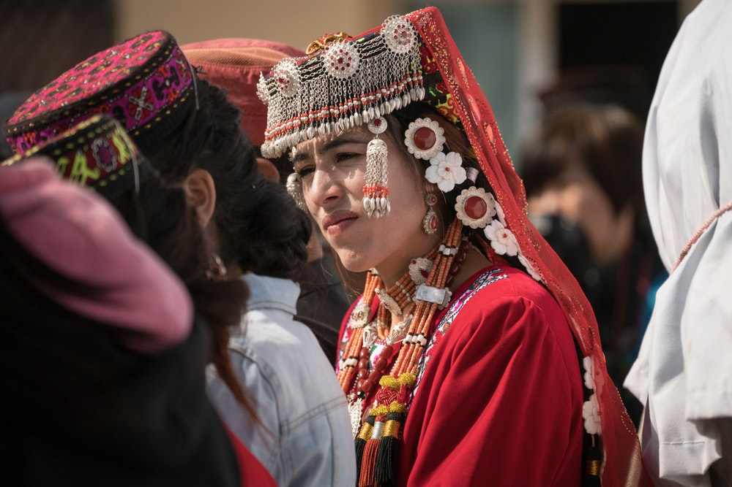
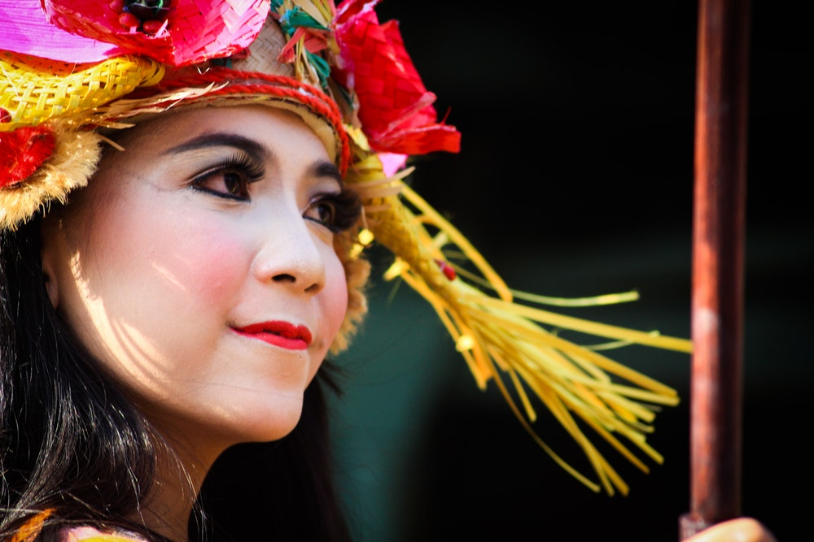
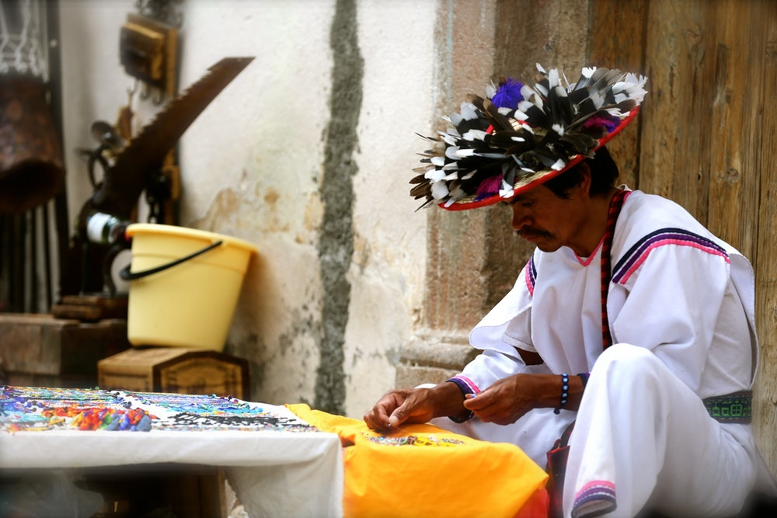
Kulturni šok

Slide 3

Integracija
GRAĐANSKA INTEGRACIJA
DRUŠVENA INTEGRACIJA

Slide 4

Zbunjeni?

Slide 5
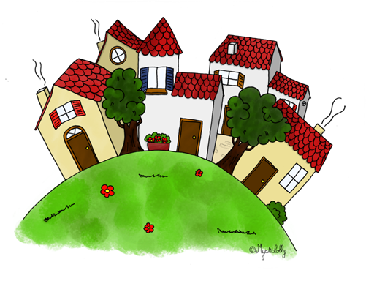
Model „Village” pristupa („Selo”)

Slide 6

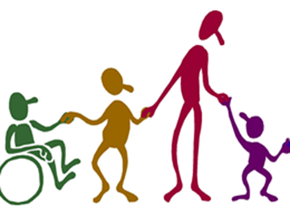



Ključne usluge
Zdravstveni servisi + Obrazovanje + Društveni servisi+ Javna tijela+Provedba zakona

Slide 7

Ključne potpore
Mjesto bogoštovlja + Razvoj zajednice+ Sport & Rekreacija

Slide 8
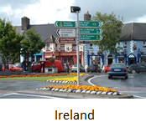
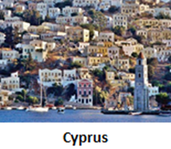
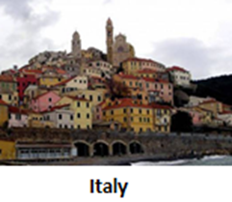
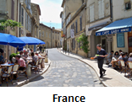
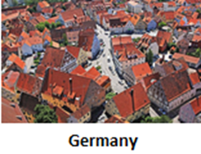
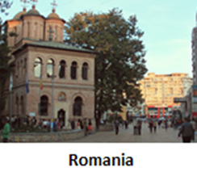
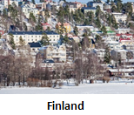
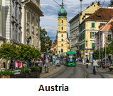
Tvoj novi dom
IRSKA
CIPAR
ITALIJA
FRANCUSKA
NJEMAČKA
RUMUNJSKA
FINSKA
AUSTRIA

Slide 9

STUDIJA SLUČAJA
Anna
Libanon
Žena
29 godina
Udana
1 dijete u dobi od 3 godine
Medicinska sestra

Slide 10
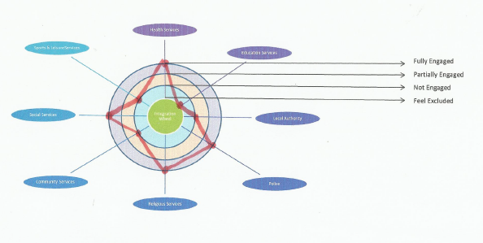
Annin integracijski kotač
POTPUNO UKLJUČENA
DJELOMIČNO
NIJE UKLJUČENA
OSJEĆA SE ISKLJUČENOM

Slide 11
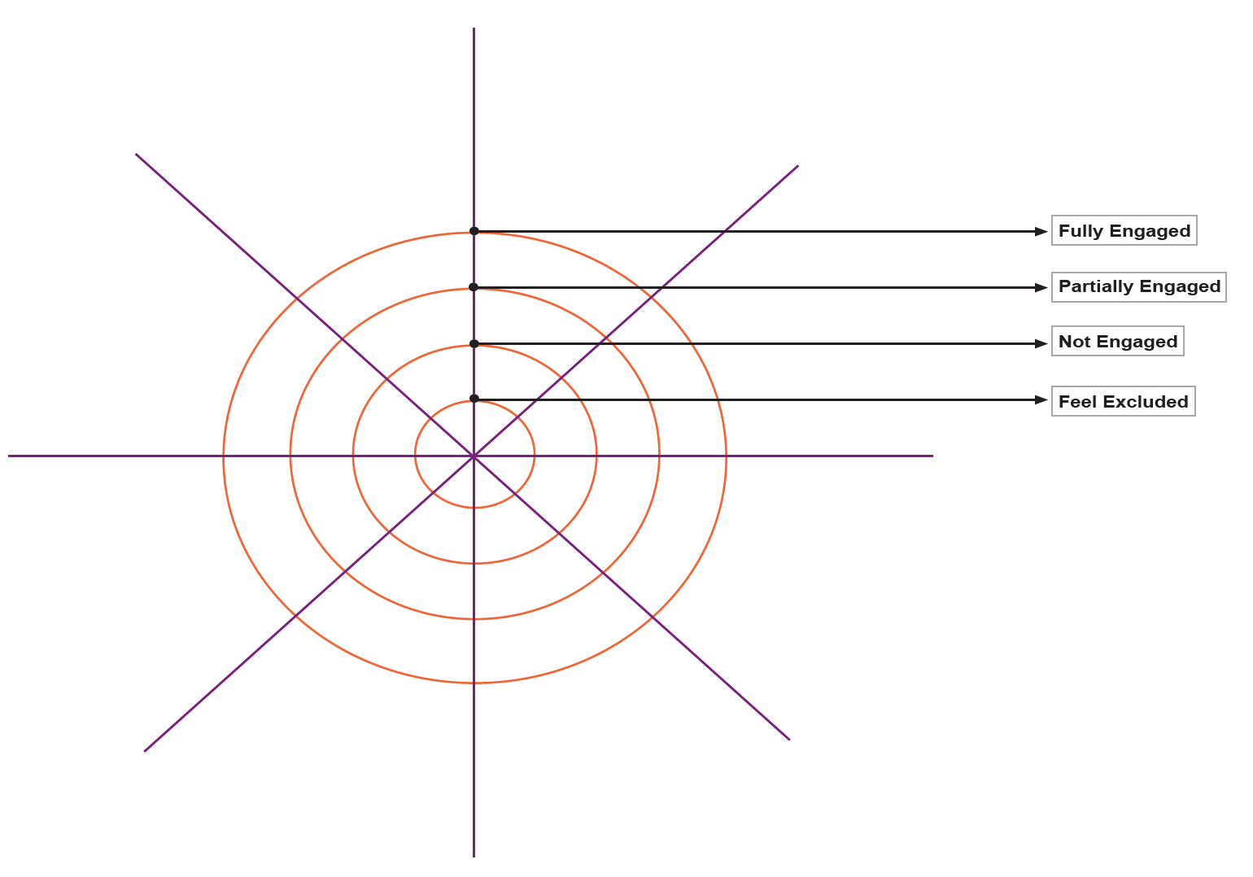
Osobni integracijski kotač
POTPUNO UKLJUČENA
DJELOMIČNO
NIJE UKLJUČENA
OSJEĆA SE ISKLJUČENOM

Slide 12

Hvala!
This project has been funded with support from the European Commission.
This document reflects the views only of the author and the Commission cannot be
held responsible for any use which might be made of the information contained herein.
Project Number: 2017-1-FR01-KA204-037126

